Slide 1
DAAR ZIT MUZIEK IN!
23/11/22 - LES 7:
“Freddie or not, here I come.”
thema: onzin

Slide 2
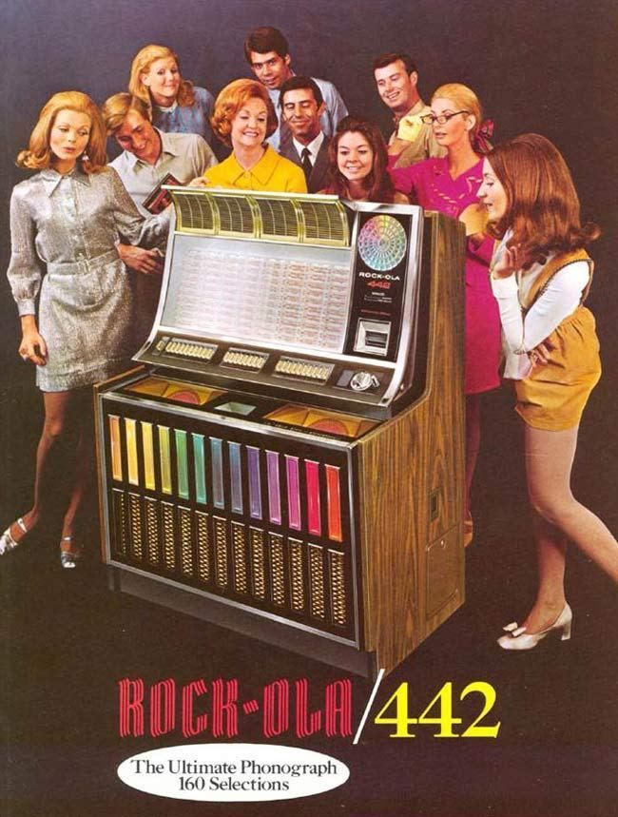
K&C JUKEBOX
https://open.spotify.com/playlist/5tbAfpVegjpnCDHNchjy7M?si=b745f1ca03024ea1

Slide 3

BOB VAN DE WEEK:
PO ‘ BOY

Slide 4
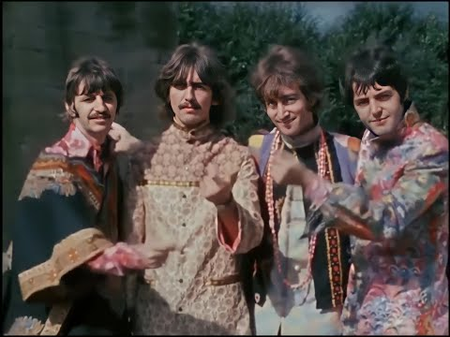
I’m the walrus (John Lennon)

Slide 5
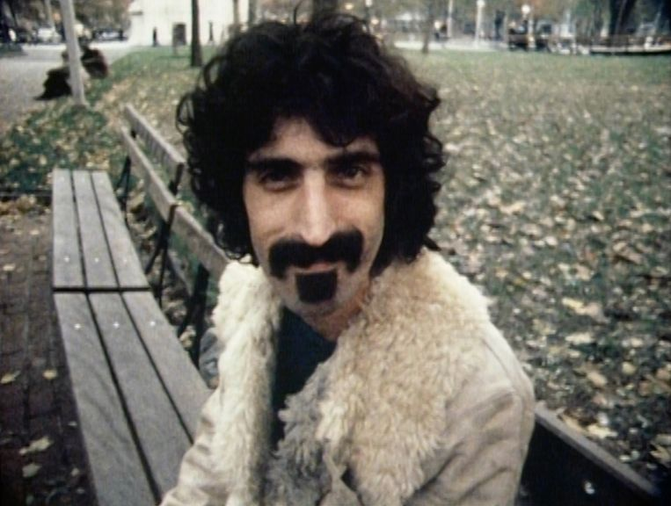
Don’t eat that yellow snow (Frank Zappa)

Slide 6
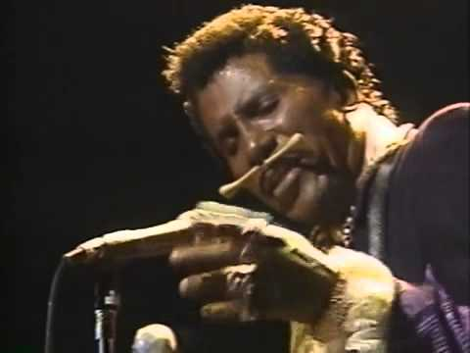
Constipation Blues (Screaming Jay Hawkins)

Slide 7
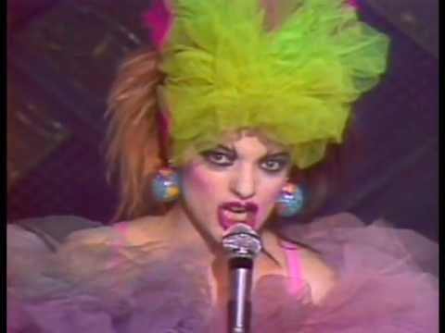
African Reggae (Nina Hagen)

Slide 8
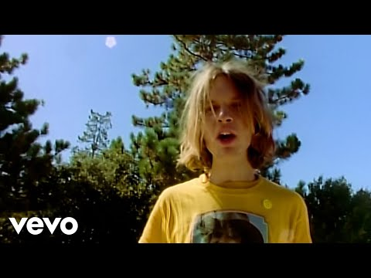
Loser (Beck)

Slide 9

Hé hé wat een feest! (Jan De Wilde)

Slide 10
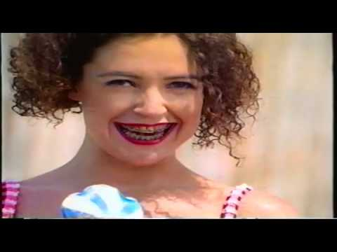
Hobo Humpin Slobo Babe (Whale)

Slide 11
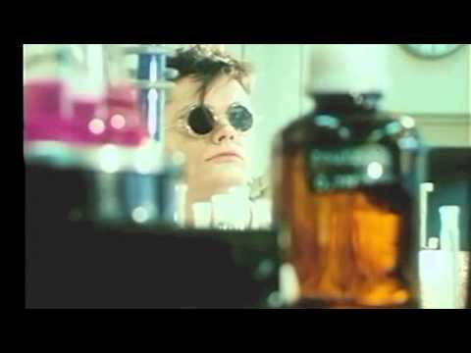
De dag dat het zonlicht niet meer scheen (Arbeid adelt)

Slide 12
DOE DE BOB 7: Aan de slag!
Jullie hebben nog twee lessen om jullie liedje af te werken.
Kies je voor een lied met strofes en refrein? Zorg dan voor een mooie metriek!
Kies je voor een lied zonder strofes en refrein? Dat kan dus ook!

Slide 13
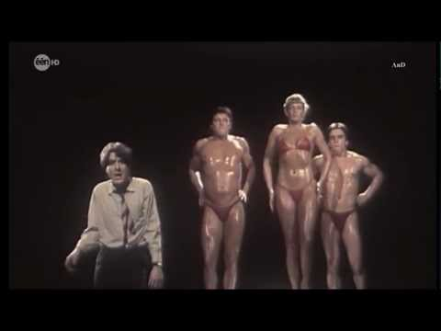
Oh la la la (TC Matic)

Slide 14
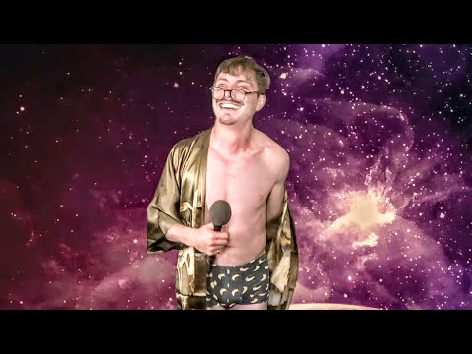
I’m a flamingo (Marc Rebillet)

Slide 15
BOBS LEVENSLES:
“A song is anything that can walk by itself.”

